Slide 1
INTERPRÉTATION
DES RÉSULTATS
2021 | NOVEMBRE

Slide 2
Introduction
Détermination des paramètres d'analyse
Source : Envato Elements
Notes:
Lisez au groupe l'étude de cas (diapositive suivante) : Détermination des paramètres d'analyse
Posez la question : quels sont les indices que vous recherchez pour déterminer les paramètres à analyser.
Le ruissellement agricole peut introduire une contamination fécale dans les sources d'eau de boisson
La plupart des agents pathogènes générant des maladies diarrhéiques proviennent des fèces
E. coli ou les coliformes thermorésistants (CTR) sont des indicateurs d'une contamination fécale
Solution : recommander une analyse microbiologique (E. coli) pour la contamination fécale des sources d'eau et/ou le stockage domestique de l'eau de boisson

Slide 3
Étude de cas
L'agriculture est le principal moyen de subsistance des communautés de la Province du Centre-Nord du Sri Lanka. L'élevage du bétail et l'agriculture sont les principales pratiques dans la région. Les principales sources d'eau de boisson sont les puits profonds, les étangs et les rivières. Une clinique locale a rapporté que les communautés souffrent souvent de maladies diarrhéiques.
Une organisation non gouvernementale (ONG) souhaite introduire la conservation et le traitement de l'eau à domicile (CTED) dans les villages de la région. L'ONG a organisé une réunion et demandé la réalisation d'analyses de la qualité de l’eau dans la zone du projet avant la mise en oeuvre de la CTED.
Quel principal paramètre proposez-vous d'analyser, et pourquoi ?
Notes:
Par groupes de deux, discutez des paramètres à analyser et partagez leur évaluation, sur la base des données de l'étude de cas.

Slide 4
RÉSULTATS D’APPRENTISSAGE
Énumérer les principaux types d'analyses utilisés pour interpréter les données
Interpréter les données d'AQEB pour faire les conclusions et recommandations de base
Identifier les erreurs courantes lors de l'enregistrement des données d'AQEB
Notes:
Notes de l'animateur :
En 2017, 4,5 milliards de personnes n'avaient pas accès à des installations d'assainissement gérées en toute sécurité

Slide 5
Les trois principaux types d'analyse
Analyse comparative
Compare les résultats de l'analyse par rapport aux directives de l'OMS ou aux normes nationales
Analyse de tendance
Façon dont les paramètres évoluent en fonction du temps et du lieu
Analyse statistique
À des fins académiques et pour la recherche scientifique.
Notes:
Une analyse comparative est couramment utilisée dans la plupart des projets
Une analyse des tendances peut illustrer les changements de la qualité de l’eau sur une période (par exemple en heures, jours, mois ou années).
L'analyse statistique n'est pas traitée dans ce cours.

Slide 6
= % d'efficacité d’élimination
Notes:
Quelle est l'efficacité d'une technologie pour éliminer un contaminant particulier (micro, chimique ou turbidité).

Slide 7
Calcul
% d'efficacité d’élimination concernant les résultats des analyses microbiologiques :
(Décompte de colonies dans l'eau de source – décompte de colonies dans l'eau (traitée) filtrée) X 100 = % d'efficacité d'élimination des colonies dans l'eau de source
Notes:
La formule peut être adaptée pour déterminer l'efficacité d'élimination d'un produit chimique ou d'un paramètre d'acceptabilité (par exemple fer ou turbidité) en remplaçant le décompte des colonies par les résultats de l'analyse du paramètre.

Slide 8
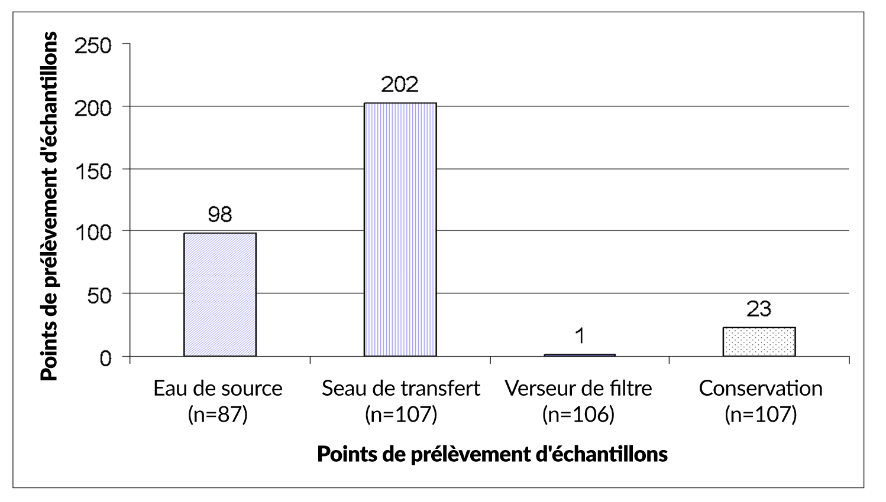
Graphique relatif à l'étude de cas
Quelles conclusions pouvez-vous formuler ?
Où n = nombre d'échantillons analysés
Notes:
% d'efficacité d’élimination = 99 %
Les filtrent travaillent bien dans l'ensemble : efficacité d'élimination de 99 %
Les seaux de transfert (ou transport) sont contaminés et doivent être lavés avant d'être remplis d'eau de source
Introduction d'une contamination dans le réservoir de stockage ; il faut faire une désinfection après la filtration
Renforcez la formation au filtre biosable et la promotion de la santé communautaire

Slide 9
ACTIVITÉ
DE GROUPE
Exercice en petits groupes
Étude de cas : interprétation des résultats de mesures microbiologiques
Notes:
Voir le Manuel du formateur pour des instructions destinées à l'exercice en petits groupes.
Séparez les participants en trois groupes.
Affectez un des scénarios à chacun des groupes (famille #1, #2 ou #3).
Calculez le % d'efficacité d'élimination et interprétez les données.

Slide 10
DISCUSSION
Quel est le % d'efficacité d'élimination du FBS ?
Que pourraient vous montrer des observations ?
Est-ce que l'habitant du foyer serait un bon candidat au poste de promoteur de la santé communautaire ?
Notes:
Voir le Manuel du formateur pour vous aider à interpréter les résultats.

Slide 11
Erreurs d’enregistrement des données
Discutez des sources des erreurs d'enregistrement des données
Exemple : mauvaises unités
Source : CAWST, Éthiopie
Notes:
• Utilisation de mauvaises unités (ex : ppb au lieu de ppm)
• Rédaction peu claire
• Données manquantes ou incomplètes sur le formulaire d'enregistrement des données
• Erreur de décimale
• Notation de données pour le mauvais échantillon
• Notation du résultat au mauvais endroit

Slide 12
RÉVISION
Quelles sont les étapes de l'interprétation des données ?
Notez les différentes étapes de l'interprétation des données dans vos cahiers
Notes:
Voir diapositive suivante pour le diagramme des étapes.

Slide 13
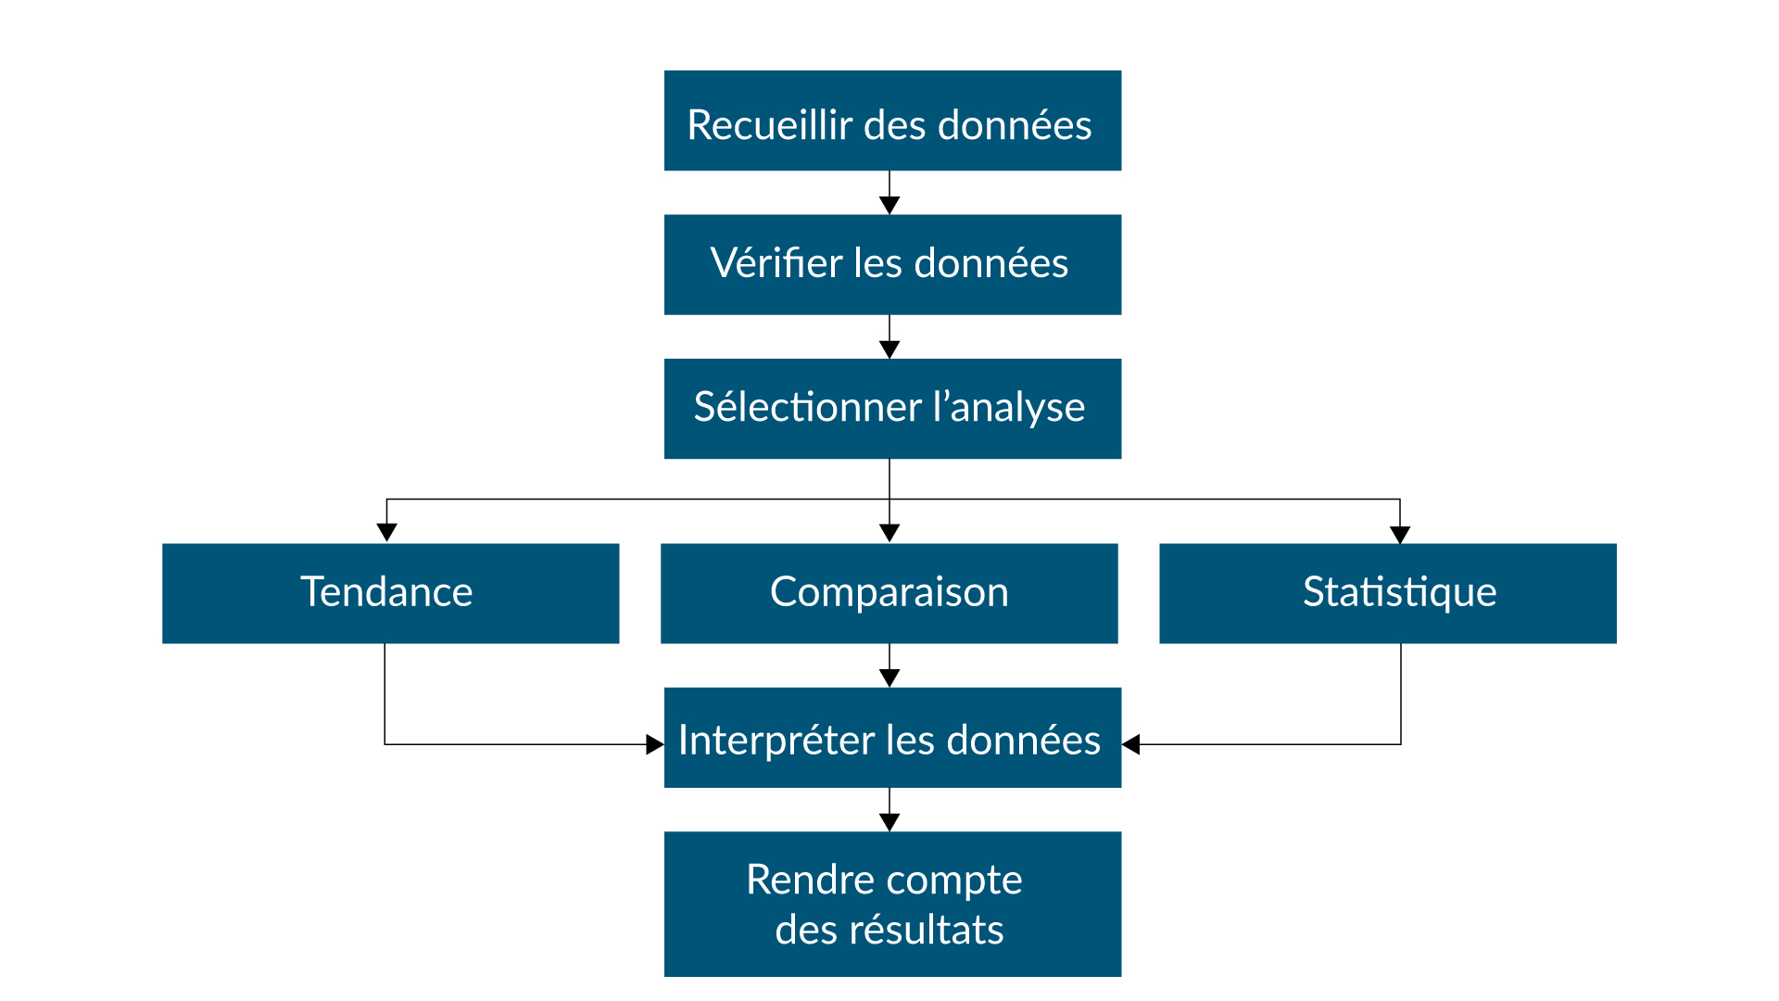
Étapes de l'Interprétation des données

Slide 14
Merci !
Calgary. Alberta. Canada
+1 403 243 3285
cawst@cawst.org
cawst.org

